Slide 1


CHÀO MỪNG CÁC CON
ĐẾN VỚI TIẾT HỌC

Slide 2


Cừu vui vẻ và sói xám cùng nhau chơi trò trốn tìm trong khu rừng nhỏ. E hãy giúp chú cừu của chúng ta tìm thấy sói xám đáng yêu nhé.

Slide 3



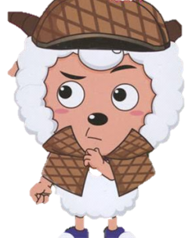
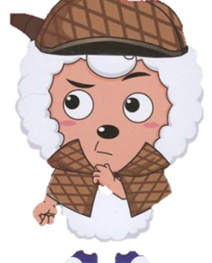

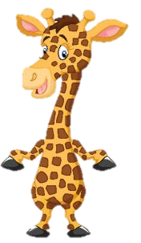

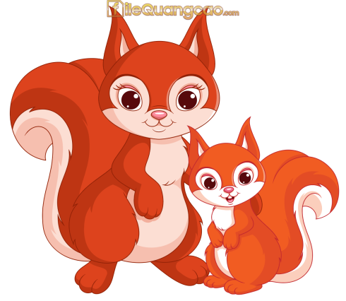
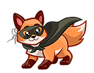
8 + 5 = ?
A: 13
B: 12
C: 14
D: 11

Slide 4
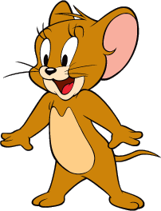
8 + 7 = ?
A: 14
B: 15
C: 12
D: 16

Slide 5


12 – 5 = ?
A: 7
B: 17
C: 15
D: 6

Slide 6


18 – 9 = ?
A: 10
B: 8
C: 11
D: 9

Slide 7
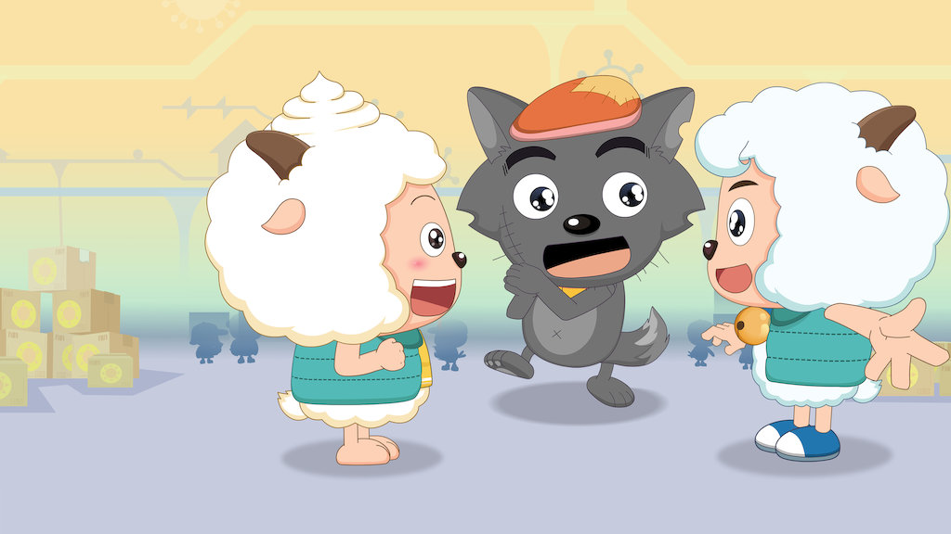
Tạm biệt các bạn và hẹn gặp lại.

Slide 8




Toán
Bài 14: Luyện tập chung
(SGK – tr. 53)

Slide 9
1
Tính nhẩm.
a)
8 + 6 = 14
9 + 4 = 13
7 + 8 = 15
8 + 6
9 + 4
7 + 8
5 + 7 = 12
4 + 8 = 12
5 + 7
4 + 8
8 + 7 = 15
8 + 7
b)
11 – 8 = 3
17 – 9 = 8
11 – 8
13 – 7
17 – 9
13 – 7 = 6
14 – 6 = 8
14 – 6
12 – 5 = 7
12 – 5
16 – 8 = 8
16 – 8

Slide 10



2
Tìm chuồng cho mỗi con chim.
8 + 5
7 + 8
6 + 7
6 + 9
17 – 8
14 – 5

Slide 11
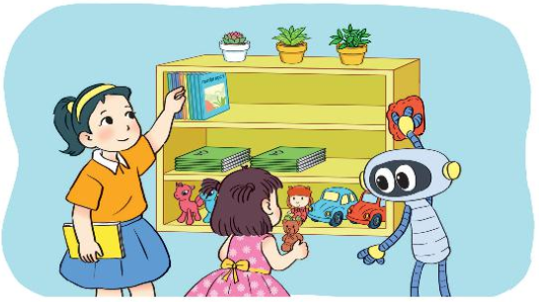
3
Trên giá sách có 9 quyển sách và 8 quyển vở. Hỏi trên giá có tất cả bao nhiêu quyển sách và vở?
?
?
?
+ =
Tóm tắt
Sách : 9 quyển
Vở : 8 quyển
Tất cả: … quyển?
Bài giải
Số quyển sách và vở có tất cả là:
9 + 8 = 17 (quyển)
Đáp số: 17 quyển sách và vở.

Slide 12

4
Số?
16
?
?
13
7
+ 9
– 8
+ 5
?
8

Slide 13




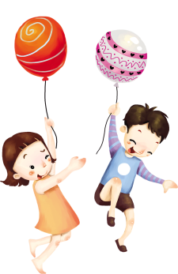



HẸN GẶP LẠI
Notes:
TK: VŨ HỒNG

